Slide 1

GVHD: Trần Anh Dũng Thành viên: LÊ LƯU HOÀNG NHÂN (Nhóm trưởng) 2001190186 LÊ MINH NGỌC 2001190697 LÊ XUÂN TRÍ 2001190884 NGUYỄN HOÀNG NHẬT 2001190710
Phần mềm quản lý dự án bất động sản

Slide 2
1. ADO.NET là gì?
ADO là viết tắt của Microsoft ActiveX Data Objects. ADO.NET là một trong những công nghệ truy cập dữ liệu của Microsoft. Nó là một phần của .Net Framework được sử dụng để thiết lập kết nối giữa ứng dụng .NET và các nguồn dữ liệu.
Các nguồn dữ liệu có thể là SQL Server, Oracle, MySQL, XML, .... ADO.NET bao gồm một tập hợp các lớp có thể được sử dụng để kết nối, truy xuất, chèn và xóa dữ liệu khỏi nguồn dữ liệu. ADO.NET chủ yếu sử dụng System.Data.dll và System.Xml.dll.

Slide 3
2. Những loại ứng dụng nào sử dụng ADO.NET
ADO.NET có thể được sử dụng để phát triển bất kỳ loại ứng dụng .NET nào. Sau đây là một số ứng dụng .NET mà bạn có thể sử dụng công nghệ truy cập dữ liệu ADO.NET để tương tác với nguồn dữ liệu.
ASP.NET Web Form Applications
Windows Applications
ASP.NET MVC Applications
Console Applications
ASP.NET Web API Applications

Slide 4
3. Các thành phần (Components) của ADO.NET
Các Compnents của ADO.NET được thiết kế để thao tác dữ liệu và truy cập nhanh vào dữ liệu. Connecton, Command, DataReader, DataAdapter, DataSet và DataView là các Components của ADO.NET được sử dụng để thực hiện các hoạt động cơ sở dữ liệu. ADO.NET có hai thành phần chính được sử dụng để truy cập và thao tác dữ liệu như sau:
Data Provider
DataSet

Slide 5
4. .NET Data Providers là gì?
Cơ sở dữ liệu không thể thực thi trực tiếp code C# của chúng ta, nó chỉ hiểu SQL. Vì vậy, nếu ứng dụng .NET muốn truy xuất dữ liệu hoặc thực hiện một số thao tác chèn, cập nhật, xóa từ ứng ứng vào CSDL thì cần:
Kết nối với CSDL.
Chuẩn bị câu lệnh SQL.
Thực hiện lệnh.
Lấy kết quả và hiển thị chúng trong ứng dụng.

Slide 6
5. DataSet là gì?
DataSet không dành riêng cho một Data Provider (nhà cung cấp) nào cả. Khi bạn kết nối với cơ sở dữ liệu, hãy thực thi lệnh và truy xuất dữ liệu vào ứng dụng .NET. Dữ liệu sau đó có thể được lưu trữ trong DataSet và hoạt động độc lập với CSDL. Vì vậy, nó được sử dụng để truy cập dữ liệu độc lập từ bất kỳ nguồn dữ liệu nào. DataSet chứa một tập hợp một hoặc nhiều đối tượng trong DataTable.
Như vậy là chúng ta đã tìm hiểu sơ lược về ADO.NET, trong các bài viết sắp tới mình sẽ giới thiệu cụ thể về đối tượng ADO.NET này. Ở đây mình cố gắng giới thiệu tổng quan để các bạn hiểu về ADO.NET là gì? và nó được sử dụng như thế nào. Bài tiếp theo mình sẽ hướng dẫn cụ thể các bước sử dụng ADO.NET với SQL Server.

Slide 7
PHẦN THỰC HIỆN ĐỒ ÁN
1. Phân tích đề tài
Khảo sát nghiệp vụ thực tế, kết hợp nghiên cứu lý thuyết, xây dựng cơ sở dữ liệu, phân tích thiết kế bài toán.
Lựa chọn công cụ cài đặt, xây dựng các modul của chương trình.
- Ngôn ngữ sử dụng: C#.
- Cơ sở dữ liệu: kết nối từ SQL tới Visual

Slide 8
Các bước thực hiện
Bước 1: Phân tích và khảo sát các nghiệp vụ với nghiên cứu lý thuyểt
Bước 2: Xây dựng, phân tích, thiết kế cơ sở dữ liệu, thiết kế bài toán.
Bước 3: Cài đặt và chạy thử chương trình
- Tìm kiếm tài liệu về ADO.Net.
- Tham khảo các tài liệu trên mạng.
- Vận dụng vào việc thiết kế và xây dựng ứng dụng bằng ADO.NET.
- Thu thập các tài liệu liên quan đến nghiệp vụ quản lý bất động sản .
- Tham khảo tài liệu, sau đó coding thành phần mềm trên Visual Studio 2019 và hoàn thiện chương trình.

Slide 9
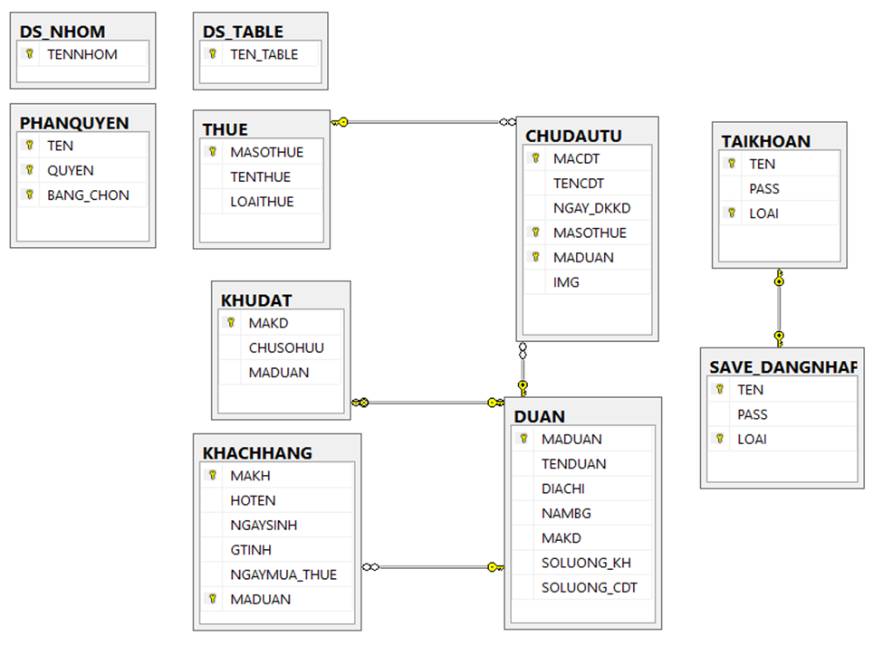
2) Thiết kế cơ sở dữ liệu
Đây là cơ cỡ dữ liệu được tạo từ 10 bảng khác nhau được dùng để load dữ liệu lên cho ứng dụng .
Để sử dụng được các lớp này các bạn cần khai báo namespace System.Data.SqlClient trong Visual Studio 2019. Đây là một namespace được sử dụng cho cơ sở dữ liệu SQL Server.

Slide 10
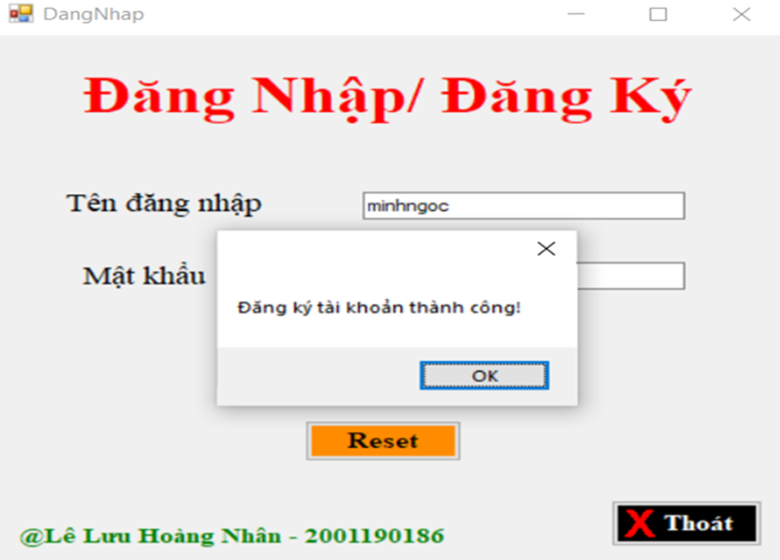
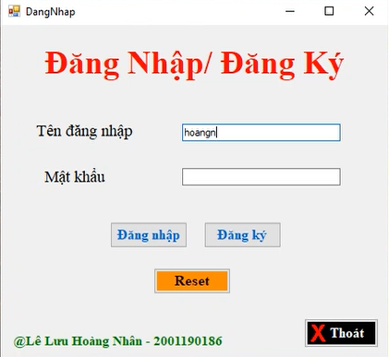
3. Các chức năng và giao diện chính của chương trình 3.1 Giao diện đăng nhập – đăng ký
Chức năng
Nếu đăng nhập đúng thì sẽ thông báo thành công và lưu thông tin.
Nếu đăng nhập sai thì sẽ hiện ra thông báo sai tên đăng nhập hoặc sai mật khẩu.
Nếu không điền gì vào textbox sẽ hiện thông báo không được bỏ trống.
Nếu chưa có tài khoản thì bạn có thể đăng ký.

Slide 11
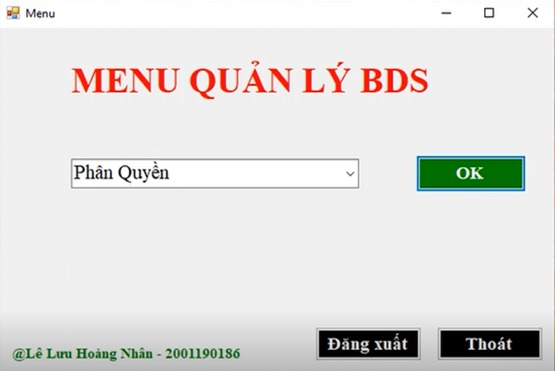
3.2 Giao diện Menu
Chức năng
ComboBox bao gồm trang : Chủ đầu tư , Dự án , Khách hàng , Thuế , Khu đất , Phân quyền , Khác .
Khi chọn 1 trong các mục đó ấn OK sẽ chuyển tới trang tiếp theo .

Slide 12
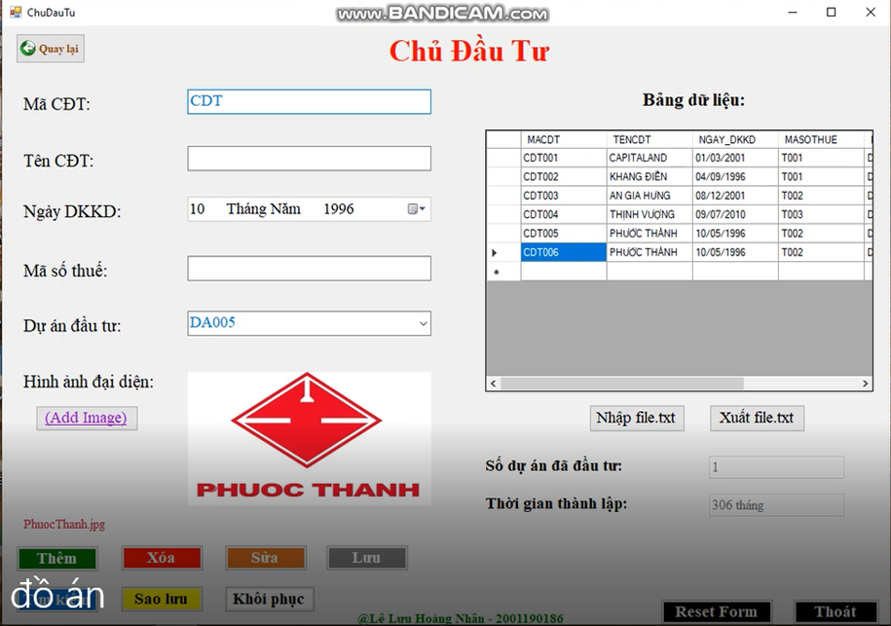
3.3 Giao diện Chủ Đầu Tư
Chức năng
Btn thêm : Được thêm mới các chủ đầu tư ( Ngày DKKD : năm đăng kí phải nhỏ hơn năm hiện tại ).

Slide 13
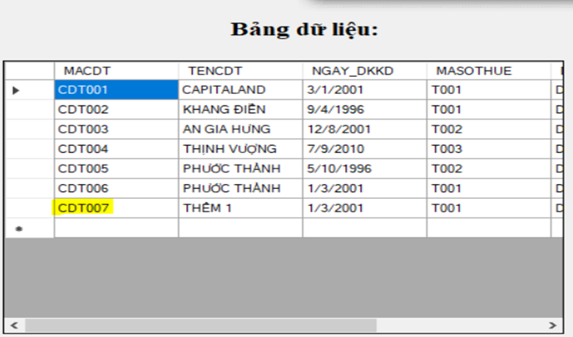
Sau khi thêm Chủ Đầu Tư “CDT007”
Btn xóa : Khi xóa sẽ hiện lên thông báo “Bạn có muốn xóa không ?” . Nếu xóa được thì sẽ hiện lên thông báo “Bạn đã xóa thành công” .

Slide 14
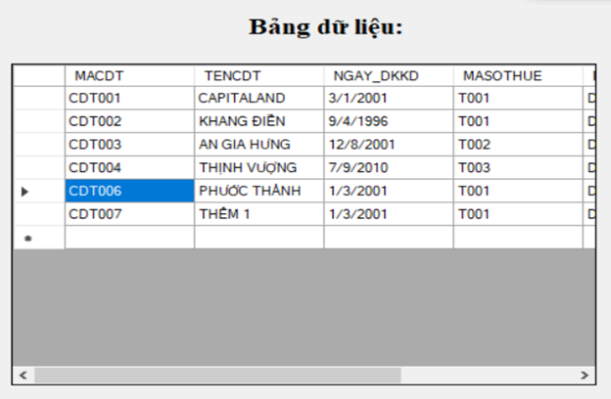
Sau khi xóa Chủ Đầu Tư “CDT005”
Btn sửa : Khi bấm vào bất cứ hàng nào trong bảng và bấm btn sửa thì sẽ sửa được thông tin trên bảng .

Slide 15
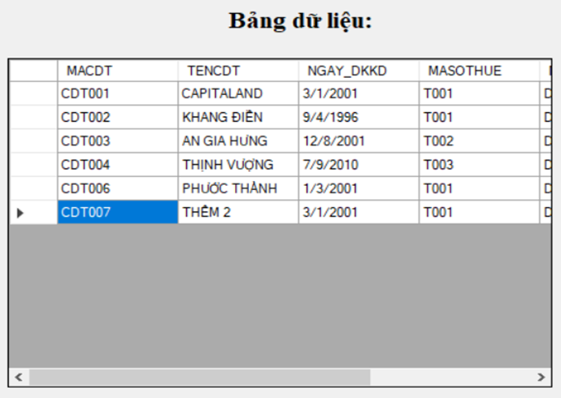
Sau khi sửa Chủ Đầu Tư “CDT007”
Btn lưu : Sau khi thêm mới thông tin cần ấn Btn lưu để thông tin được lưu trên bảng
Btn tìm kiếm : Khi click vào thì btn sẽ mở ra và được tìm bằng TENCDT

Slide 16
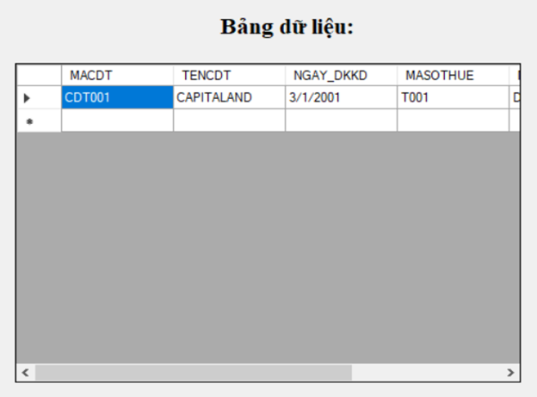
Sau khi tìm kiếm Chủ Đầu Tư “CDT001” bằng tên CAPITALAND
Khi click vào các dòng bên bảng thì sẽ được hiển thị ngược lại bên các Box

Slide 17
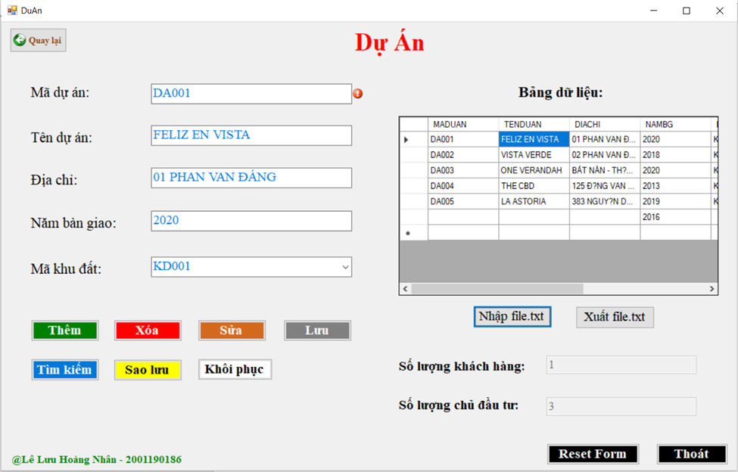
3.4 Giao diện dự án
Chức năng
Btn thêm : Được thêm mới các dự án .
Btn xóa : Khi xóa sẽ hiện lên thông báo “bạn có muốn xóa không ?” .
Btn sửa : Khi bấm vào bất cứ hàng nào trong bảng và bấm btn sửa thì sẽ sửa được thông tin trên bảng .
Btn thêm : Sau khi thêm mới thông tin cần ấn Btn lưu để thông tin được lưu trên bảng
Khi click vào các dòng bên bảng thì sẽ được hiển thị ngược lại bên các Box

Slide 18
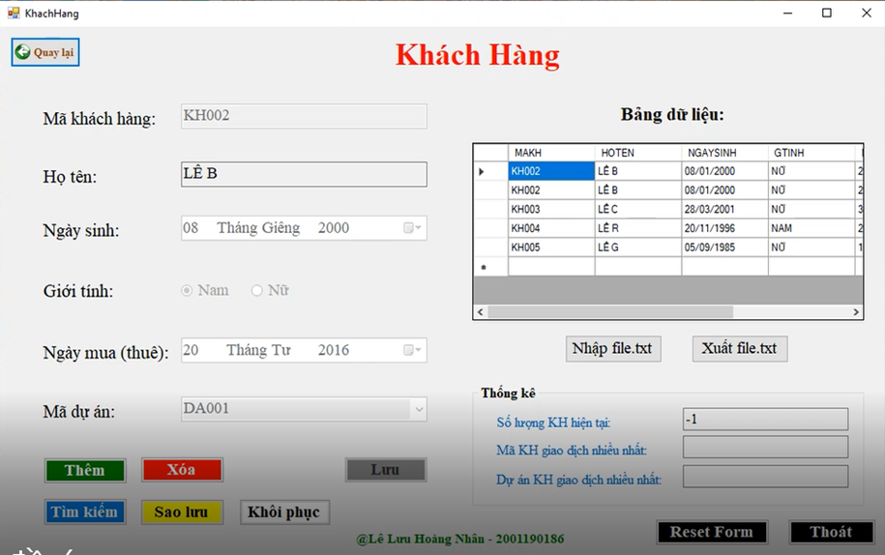
3.5 Giao diện Khách Hàng
Chức năng
Btn thêm :Trước khi click thì các Box sẽ Enable và sau khi click thì được thêm mới các khách hàng .

Slide 19
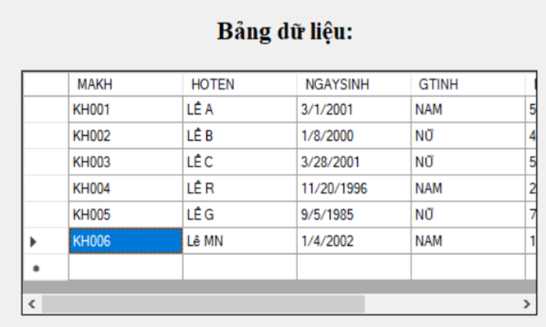
Sau khi Thêm Khách Hàng “KH006”
Btn xóa : Khi xóa sẽ hiện lên thông báo “bạn có muốn xóa không ?” . Nếu đồng ý thì ấn Yes , không đồng ý thì ấn No .

Slide 20
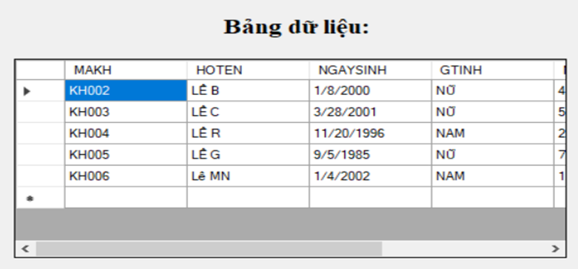
Sau khi Xóa Khách Hàng “KH001”
Btn sửa : Khi bấm vào bất cứ hàng nào trong bảng và bấm btn sửa thì sẽ sửa được thông tin HOTEN trên bảng .

Slide 21
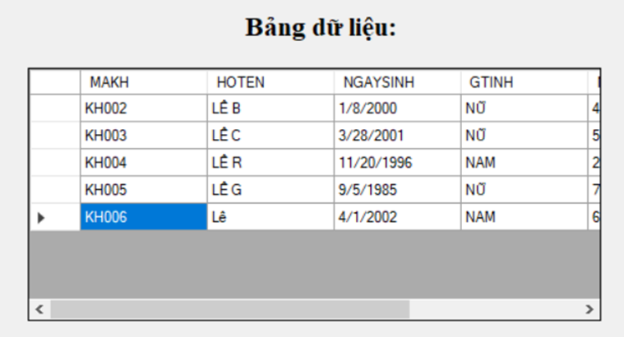
Sau khi Sửa tên Khách Hàng “KH006”
Btn Tìm Kiếm : Khi ấn btn này thì sẽ cho người sử dụng tìm theo tên Khách

Slide 22
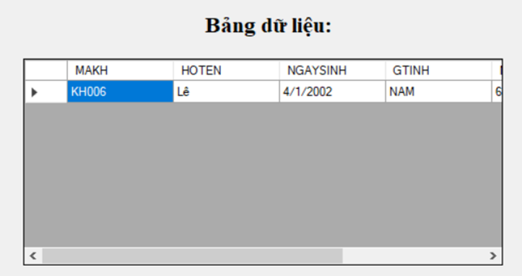
Sau khi tìm theo tên Khách Hàng “KH006”
Btn lưu: Sau khi thêm mới thông tin cần ấn Btn lưu để thông tin được lưu trên bảng
Khi click vào các dòng bên bảng thì sẽ được hiển thị ngược lại bên các Box

Slide 23
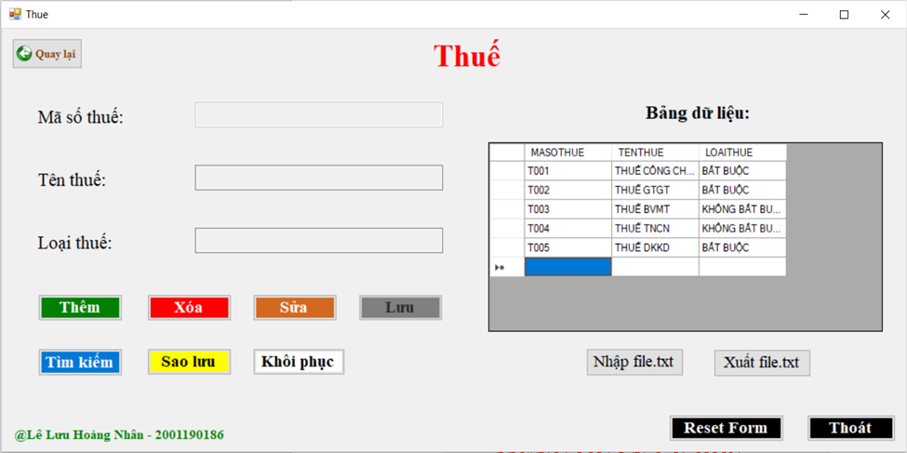
3.6 Giao diện thuế
Chức năng
Btn thêm :Trước khi click thì textBox mã số thuế sẽ Enable và sau khi click thì được thêm mới thuế .

Slide 24
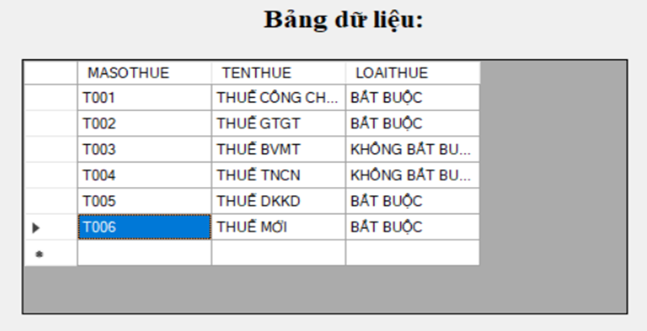
Sau khi Thêm Thuế “T006”
Btn xóa : Khi xóa sẽ hiện lên thông báo “bạn có muốn xóa không ?” . Nếu đồng ý thì ấn Yes , không đồng ý thì ấn No .

Slide 25
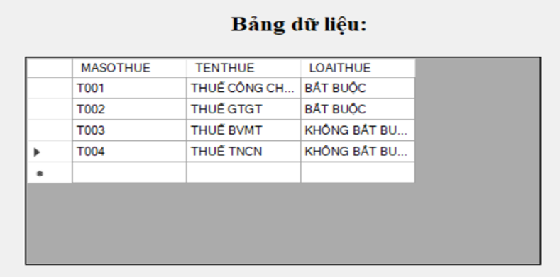
Sau khi Xóa Thuế “T006” và “T005”
Btn sửa : Khi bấm vào bất cứ hàng nào trong bảng và bấm btn sửa thì sẽ sửa được thông tin TENTHUE trên bảng .

Slide 26
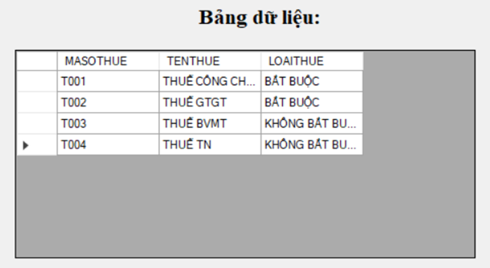
Sau khi Sửa tên Thuế “T004”
Btn tìm kiếm: Khi ấn btn này thì sẽ cho người sử dụng tìm theo tên Thuế

Slide 27
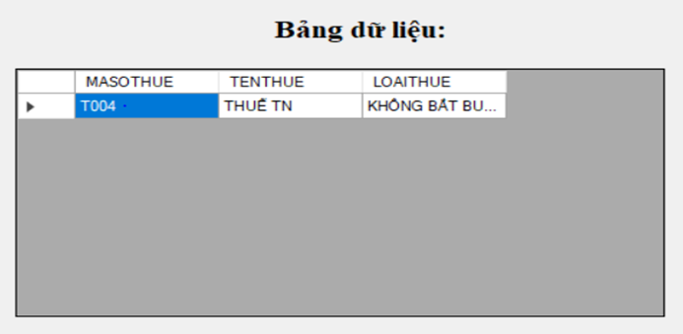
Sau khi Tìm tên Thuế “T004”
Btn lưu : Sau khi thêm mới thông tin cần ấn Btn lưu để thông tin được lưu trên bảng.
Khi click vào các dòng bên bảng thì sẽ được hiển thị ngược lại bên các Box

Slide 28
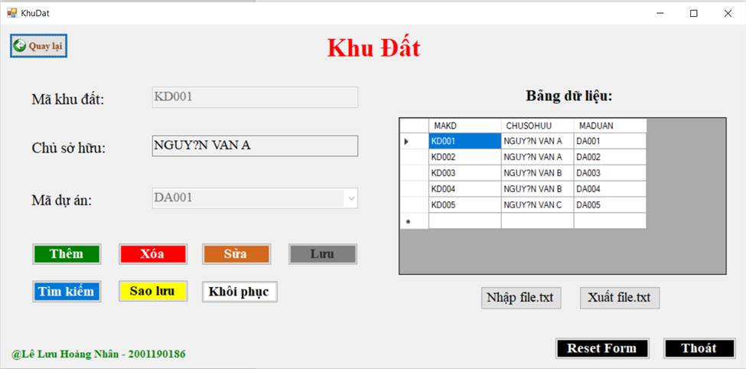
3.7 Giao diện khu đất
Chức năng
Btn thêm :Trước khi click thì textBox mã khu đất , mã dự án sẽ Enable và sau khi click thì được thêm mới khu đất .
Btn xóa : Khi xóa sẽ hiện lên thông báo “bạn có muốn xóa không ?” .
Btn sửa : Khi bấm vào bất cứ hàng nào trong bảng và bấm btn sửa thì sẽ sửa được thông tin trên bảng .
Btn thêm : Sau khi thêm mới thông tin cần ấn Btn lưu để thông tin được lưu trên bảng
Khi click vào các dòng bên bảng thì sẽ được hiển thị ngược lại bên các Box

Slide 29
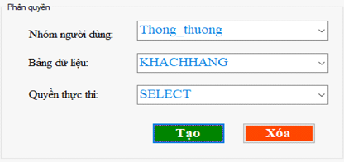
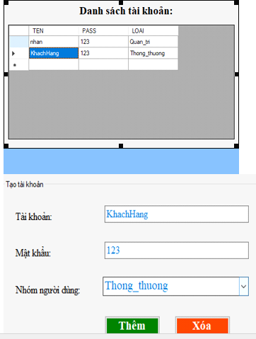
Giao diện phân quyền
Bước 1: Trong group-box (phân quyền) thì người quản trị có thể tạo cho nhóm người dùng những quyền thực thi như là: INSERT, DELETE, SELECT, ALL …
Tạo quyền SELECT cho nhóm người dùng Thong_thuong có quyền truy cập bảng KHACHHANG
Bước 2: Trong group-box (tạo tk) thì có thể tạo các tài khoản quản trị hoặc tài khoản khachhang cho nhóm người dùng Thong_thuong có quyền truy cập bảng KHACHHANG như dưới đây:

Slide 30
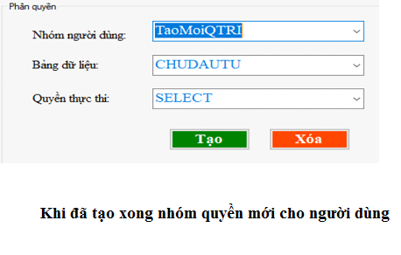
Thêm tài khoản khách hàng và cho tài khoản này quyền sử dụng như đã tạo ở bước 1.
Trong group-box (thiết lập nhóm) thì có thể tạo mới tên nhóm quyền. Khi thêm thành công sẽ có thông báo “Thêm Thành Công”.

Slide 31
DEMO ỨNG DỤNG

Slide 32
THANK YOU!

